Slide 1
Corstone Family 분석
모델·MAC·플랫폼별 시뮬레이션 분석
Corstone-300 / 310 / 315 / 320 · Ethos-U55 / U65 / U85
Kyung Hee University | 2026.09
Notes:
Corstone Family 실행 특성 측정 발표. 실험 구현은 5장 한 장, 아키텍처 소개는 3장 한 장. 사용자의 요청에 따라 물리 보드 실측 결과는 포함하지 않음. 원본 PDF와 리뷰는 구조 참고, 수치는 저장소 CSV에서 재집계.

Slide 2
1. Corstone - Ethos NPU 분석

Slide 3
Ethos-U NPU Architecture 분석
02
Corstone FVP 로 실행 사이클을 측정하고, 병목요인을 두 부류로 나누어 분석
1 NPU 특성
2 병목요인
실행사이클의 변화
조건별 병목 발생 원인
NPU MAC Scale 별 실행 사이클
메모리 시스템 관련
NPU 세대별 최대 MAC Unit을 사용하는 환경에서 모델별 cycle 측정
SRAM 용량 및 대역폭 / External Memory 사용 시 지연, 가중치 저장 위치
MAC Scale 별 사이클 변화
연산 구조/컴파일러 Schedule
MAC Scale 별 성능비교 수행
Output 병렬성, 연산 외 비용, Feature Map size, Ublock size
Notes:
REPORT.md §3.2–3.4. 제한 요인 7종(3_4_mechanism_evidence_matrix.csv)을 메모리 시스템 쪽 3종과 연산 구조·컴파일 쪽 4종으로 묶음 — 이 묶음은 발표용 분류. §4(Vela)는 부록 A1·A2. 물리 보드 결과 미포함.

Slide 4
Ethos-U Architecture Overview
03
Arm Ethos NPU 계열의 주요 사양/적용 분야
항목
Ethos-U55
Ethos-U65
Ethos-U85
세대
1세대
2세대
3세대 · Transformer 지원
MAC Scale
32 · 64 · 128 · 256
256 · 512
128 · 256 · 512 · 1024 · 2048
성능*
64~512 GOP/s
512 GOP/s~1 TOP/s
256 GOP/s~4 TOP/s
메모리 인터페이스
64-bit AXI × 2
128-bit AXI × 2
128-bit AXI 최대 6포트
대표 호스트
Cortex-M55 / M7
Cortex-M55 / M7
Cortex-M85 (+ Cortex-A)
*1 GHz 기준, ARM에서 제공하는 Product Spec
데이터 형식
FVP에서 측정할 시스템
적용 분야
INT8/INT16 정수형 Format 지원
전용 ML Compiler에서 명령어 및 가중치 Compile
Corstone-300 / 310 / 315 / 320
U55 · U65 · U85 구성 비교
Fast Models(Simulator) FVP 기반 측정
Vision: 분류·검출·세그멘테이션
Audio: KWS·음성 인식·잡음 억제
TinyML / Embedded / Edge AI
본 실험에서는 INT8 모델을 사용해 U55/U65/U85의 구성별 실행 특성을 비교한다.
Notes:
원본: /Users/gihwan/Desktop/ethos_u_presentation/ethos_u_talk_v4.pptx
원본 페이지: 2
원본 ethos_u_talk_v4.pptx 2페이지를 사용자 요청으로 표지 바로 다음에 추가. 제품 사양·데이터 형식·적용 분야를 원본에서 옮김. 발표 범위 문구는 앞선 사용자 요청에 맞춰 Corstone Family로 조정하고 MPS4 검증 및 U85 단독 중심 문구는 제외. 최대 성능은 원본에 명시된 1 GHz 기준 벤더 수치이며 이번 실험의 실측값이 아님.

Slide 5
Corstone-320 기준 시스템구조
04
Corstone-320의 Cortex-M85 + Ethos-U85 구성 기준. U55/U65는 포트 수와 세부 구성이 다르다.
시스템 연결
NPU 역할
유닛
주요 역할
Cortex-M85
Ethos-U85
↓
↓
Controller
명령 해석/작업 순서 관리
Interconnect(NIC-NoC) / AXI(BUS)
DMA / Decoder
텐서 전송/가중치 Decode
↕
↕
MAC / Buffers
곱셈/누산/중간값 재사용
Activation Output
(Output Unit)
Rescale(to INT8)/연산(Element Wise, Activation Func)
On-chip SRAM
DRAM / Flash
SRAM / DRAM-Flash(External) 인터페이스 수
Ethos-U85기준:
128–512 MAC = 2 (SRAM) / 1 (External)
1024 MAC = 2/2 · 2048 MAC = 4/2
DMA(Corelink DMA)/ISP(Mali Image Processor) 등 주변 장치도 주로 Corstone 시스템에 연결됨
Notes:
원본: /Users/gihwan/Desktop/ethos_u_presentation/ethos_u_talk_v4.pptx
원본 페이지: 4–5
원본 Corstone-320 시스템 블록도와 Ethos-U85 내부 유닛을 한 장으로 통합. 단순화된 기능도이며 실제 배선·유닛 간 위상이나 CPU 직접 인터페이스를 모두 나타내지 않음. MAC 전환에는 포트, 시스템 프로파일 및 컴파일 결과 변화가 결합될 수 있음.

Slide 6
Corstone 플랫폼
05
플랫폼별로 지원하는 NPU와 실험한 MAC 구성
플랫폼
CPU
지원하는 NPU
실험 MAC 범위
Corstone-300
Cortex-M55
U55/U65
U55: 32–256 · U65: 256 / 512
Corstone-310
Cortex-M85
U55/U65
U55: 32–256 · U65: 256 / 512
Corstone-315
Cortex-M85
U65
256 / 512
Corstone-320
Cortex-M85
U85
128 / 256 / 512 / 1024 / 2048
CPU -런타임 / 드라이버
→
NPU - 연산 / DMA
↔
SRAM / 외부 메모리
Notes:
사용자 제공 ethos_corstone_slides.pptx:1–4
docs/paper/context/SWEEP_METHOD_AND_COMMANDS.md:3

Slide 7
2. 실험구성과 조건

Slide 8
실험 절차와 측정 범위
08
컴파일 → FVP 실행 → 전체 모델 계측 → Operator 분석
INT8 모델
→
Vela 컴파일
→
FVP 실행
→
PMU 수집
전체 모델
Operator
비교-검증
total cycles / active cycles
메모리 read/write beats
매회 새 프로세스 실행, 3회 반복하여 검증
특정 Operator를 그룹화 하여 PMU 수집
상세 분석(RNN Noise) 시에만 적용
모델/컴파일 산출물 추적
구성별 정규화/순위/효율계산
Notes:
docs/paper/context/SWEEP_METHOD_AND_COMMANDS.md
docs/paper/raw_data_report/SERVER_VERIFICATION.md
docs/paper/raw_data_report/remeasure/R1_GATE_REPORT.md
전체 sweep은 새 FVP 프로세스 3회; 메모리 회수 R1은 별도 2회이며 기존 산출물·TOTAL·ACTIVE 일치 게이트 통과. 연산 그룹 자료는 별도 계측 산출물로 전체 모델 결과와 혼합하지 않는다. Fusion/slicing 때문에 원본 layer와 일대일 대응하지 않음.

Slide 9
실험 변수와 수집 지표
06
Vela, FVP Simulator 에서 설정 가능한 변수값
실험 변수
설정 범위
비교에서 달라지는 조건
NPU type
U55 / U65 / U85
NPU 아키텍처
MAC configuration
NPU별 지원 MAC 수 (32~2048)
병렬 연산 처리량
System configuration
NPU/MAC별, Arm에서 기본 Profile(.ini) 제공
예상 Clock/예상 메모리 Latency/예상 대역폭
Memory mode
Sram_Only / Shared_Sram / Dedicated_Sram
Weight / Activation, Feature / Cache 메모리 배치
Memory timing
FVP SImulator 상의 Latency/대기열/대역폭
실행 시 메모리 서비스 조건
Vela - 컴파일러 Output
FVP PMU - NPU Cycle 관측값
Input: INT8(TFLite) + Arm Profile Config(.ini) + Memory Mode
Output: Ethos-U Custom Operator로 변환된 TFLite Container
= Operator + Weight + Activation/Feature
NPU Total / NPU Active cycles / Idle(Total − Active cycles)
SRAM: Read / Write beats
External(DRAM,Flash) memory: Read / Write beats
UART 출력으로 수집한 NPU 사이클과 메모리 Traffic
비교 지표: Cycle Ratio = 기준 cycle(MAC Scale 변경 시) / 비교 cycle , 효율성 = Cycle Ratio / MAC 증가 배수(2^n)
Notes:
원본: /Users/gihwan/Desktop/ethos_u_presentation/ethos_u_talk_v4.pptx
원본 페이지: 기존 5 + 8
기존 옵션과 측정 지표 페이지 통합. 명령행 파라미터 및 설정 경로는 생략. System configuration은 컴파일러 성능 모델의 클럭·메모리 가정이고, Memory timing은 MLEK timing adapter의 서비스 조건으로 구분. 재현성 및 실행 구현 설명은 실험 방법 페이지에 둠. 추가 파생 지표: 도메인별 cost/geomean(7 workloads), Spearman rho. Idle=Total−Active. Total은 48-bit NPU cycle counter. CPU 전체 지연시간이나 MAC 활용률과 구분. MAC 2배에서 incremental efficiency<0.5는 cycle 증가를 뜻하므로 일반적 포화 기준으로 표현하지 않음.

Slide 10
평가 모델 7종
07
연산 구조가 다른 7개 모델로 MAC Scaling 특성비교
모델
작업
주요 특성
RNNoise
잡음 억제
작은 FC,GRU / 다수의 Element Wise 연산
MicroNet KWS
Keyword Detection
소규모 CNN
AD Medium
Anomarly Detection
Conv2D 중심
Visual Wake Words
사람 유무 판별
Depthwise 비중이 큰 CNN
YOLO-Fastest
Object Detection
Feature map(Multi-Scale)
MobileNetV2
이미지 분류
Conv + Depthwise
Wav2Letter
음성 인식
실행 사이클이 가장 큰 모델
MLEK 예제 모델로 평가했으며, MLPerf Tiny 벤치마크를 실행한 결과는 아니다.
모든 모델은 INT8이며 CPU fallback 연산은 존재하지 않았음
Notes:
원본: /Users/gihwan/Desktop/ethos_u_presentation/ethos_u_talk_v4.pptx
원본 페이지: 10
원본 모델/작업/정성적 연산 특성 표를 유지. vww4의 MobileNet 계보는 실제 모델 식별 확인 필요해 확정하지 않음. Wav2Letter 연산량 최대라는 미확인 정량 주장은 생략. MLPerf Tiny 자체 실행이 아니라 유사 task를 포함하는 MLEK 모델 평가임.

Slide 11
플랫폼 간 지표 일관성
09
동일 모델·NPU/MAC/Vela 산출물의 플랫폼 간 비교
동일 NPU 비교
TA 조건
모델 비용 순위
변화 방향 일치
효율 등급 일치
U65: 310 ↔ 315
OFF / OFF
유지
7 / 7
7 / 7
U55: 300 ↔ 310
ON / OFF
유지
18 / 18
14 / 18
U65: 300 ↔ 310
ON / OFF
유지
7 / 7
5 / 7
U65: 300 ↔ 315
ON / OFF
유지
7 / 7
5 / 7
예: U55 / VWW 128→256 효율 0.639 → 0.795 (등급 경계 0.75를 넘음)
비교 범위는 U55/U65다. U85는 같은 NPU를 다른 플랫폼에서 실행한 쌍이 없다.
TA ON끼리 비교한 쌍이 없어, TA OFF에서 확인한 일치가 TA ON에서도 성립하는지는 평가하지 못했다.
순위와 사이클 변화 방향은 유지됐지만, 효율 등급은 일부 조건에서 달라졌다.
Notes:
platform_sensitivity/X1_RESULTS.md,X3_METRIC_ROBUSTNESS.md,X1_LIMITATIONS.md,FVP_COMPARABILITY_MATRIX.md. ClassA U65 310↔315TAOFF 14/14canonical exact. ClassB platform+TA+FM동시변화NOT_SEPARATED. U85peer없음. TAON/ON쌍없어ClassA결과의TAON이전NOT_EVALUABLE.

Slide 12
전체 측정 조합
10
플랫폼 × NPU × MAC 구성 × 7개 모델 = 133개 구성 · memory mode와 TA는 NPU·플랫폼에 따라 고정
플랫폼
NPU
Memory mode
TA
MAC 구성
구성 수
실행된 구성
Corstone-300
U55
Shared_Sram
ON
32 · 64 · 128 · 256
28
25 (Wav2Letter 32/64/128 링크 실패)
Corstone-300
U65
Dedicated_Sram
ON
256 · 512
14
14
Corstone-310
U55
Shared_Sram
OFF
32 · 64 · 128 · 256
28
25 (Wav2Letter 32/64/128 링크 실패)
Corstone-310
U65
Dedicated_Sram
OFF
256 · 512
14
14
Corstone-315
U65
Dedicated_Sram
OFF
256 · 512
14
14
Corstone-320
U85
Dedicated_Sram
ON
128 · 256 · 512 · 1024 · 2048
35
35
합계
19개 MAC 구성
133
127 (TA ON 74 · TA OFF 53)
구성 수 = MAC 구성 수 × 7개 모델 · 각 구성은 새 프로세스에서 3회 실행 · 성능 표본 222개 = TA ON 74개 구성 × 3회
인접 MAC 구성 간 비교 53건 = TA ON에서 U55 18 (3단계 × 7모델 − Wav2Letter 3) + U65 7 (1단계 × 7) + U85 28 (4단계 × 7)
133개 구성 중 127개 실행. TA ON 결과(300·320, 74개)만 성능 데이터로 쓰고, TA OFF(310·315)는 실행 가능성·일관성 검증에만 쓴다.

Slide 13
3. 측정결과

Slide 14
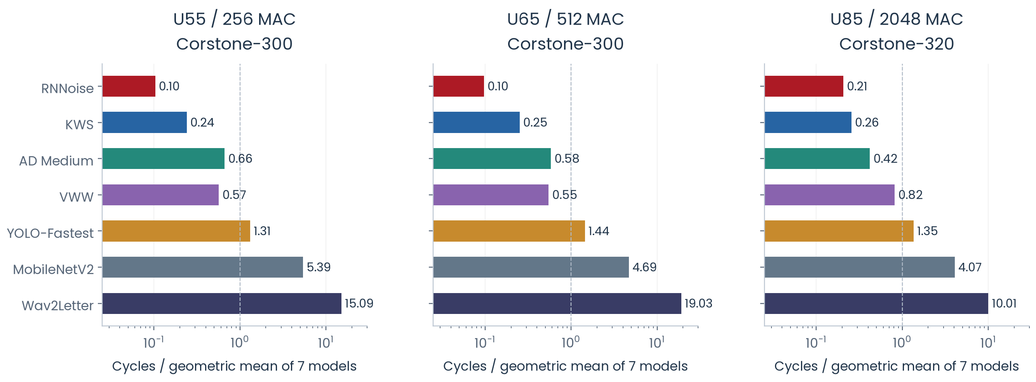
모델별 실행 사이클과 NPU 사용 비율
10
각 NPU에 대한 7개 모델 실행 cycle
Active ratio (Active / TOTAL)
U55 + Corstone-300
0.991 ~ 1.000
U65 + Corstone-300
0.988 ~ 1.000
U85 + Corstone-320
0.976 ~ 1.000
* NPU가 동작 중이던 사이클의 비율
MAC 활용률을 뜻하지 않는다.
모델 별 주된 연산: RNNoise: FC Layer/Element Wise KWS/AD: CNN VWW/MobileNetV2: Depthwise CNN
각 수치는 상대값(기하평균으로 정규화)이며 NPU 간 속도 비교가 아님
Active: 1 Cycle 당 NPU가 명령을 처리하고 있던 사이클 수 (데이터 대기 포함, MAC 활용률 아님)
Total: Active + Idle(NPU가 사용되지 않는 시간 또는 Operator 간 NPU Stop 시간)
Notes:
raw_data_report/tables/3_3_cycles_by_mac.csv (normalized cost = C(w)/geomean), tables/3_2_whole_model_pmu.csv (ACTIVE/TOTAL, canonical_cells 74셀에서 재계산: U55 0.9908–1.0000, U65 0.9880–1.0000, U85 0.9756–1.0000). REPORT §3.2: ACTIVE ≠ compute utilization ≠ compute-bound. 막대는 패널 내부 상대 비용이며 세대 간 속도 비교가 아니다. v2 부록 A1 그림 재사용.

Slide 15
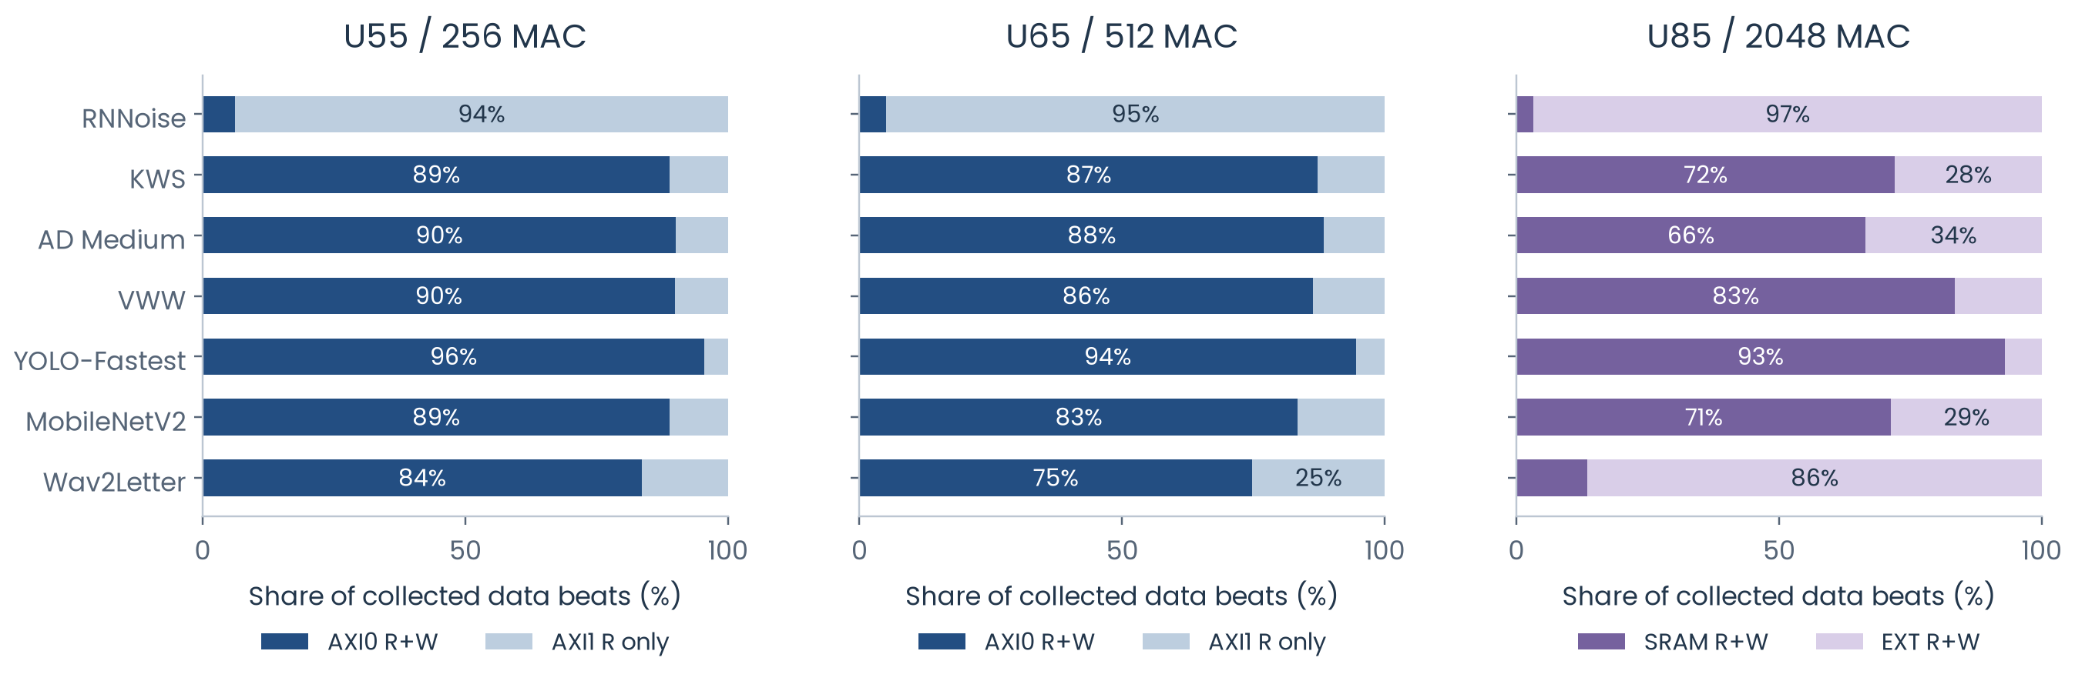
모델별 메모리 Access 수치
11
각 NPU에 대해 수집된 Data beat의 메모리 별 Access 비율
U55/U65: AXI0 read/write + AXI1 read (AXI1 write 정보는 제공되지 않음) | U85: SRAM/External(DRAM,Flash) read/write 전체
집계 항목/메모리 모드/MAC Scale이 (Arm Profile) System마다 달라 System 간 비교는 하지 않음
RNNNoise의 경우 94~97%가 EXT(DRAM, Flash)를 사용하였으며, 메모리 Traffic이 주된 원인인지 파악 예정
Notes:
raw_data_report/tables/3_2_memory_traffic.csv, 3_2_whole_model_pmu.csv. U55/U65 분모 AXI0_RD+AXI0_WR+AXI1_RD (AXI1_WR 미수집). U85 분모 SRAM_RD+SRAM_WR+EXT_RD+EXT_WR (R1 재측정 회수). effective bandwidth는 beat 크기·클럭·TA 미확인으로 NOT_EVALUABLE. v2 부록 A2 그림 재사용.

Slide 16
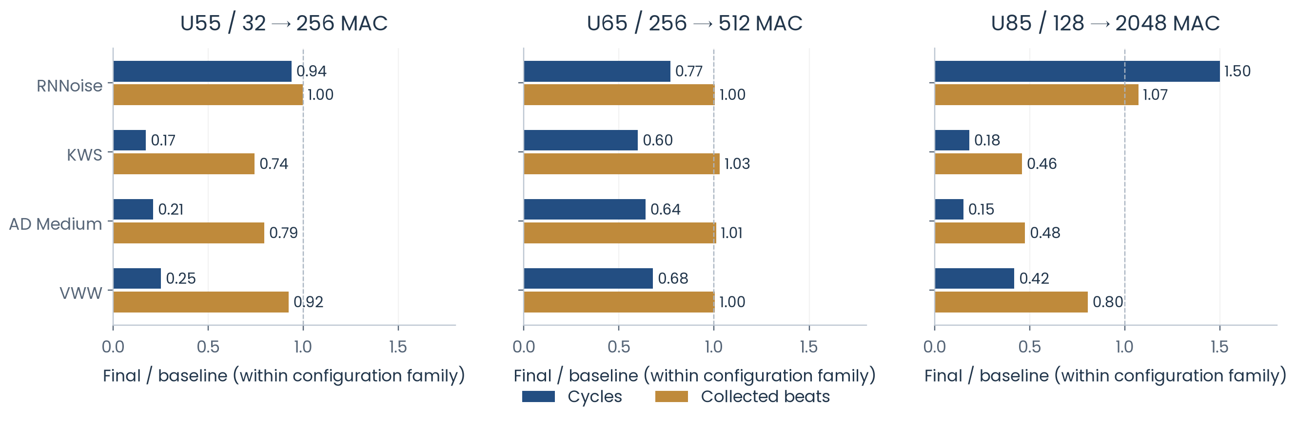
메모리 Access 변화와 Cycle 변화의 관계
12
NPU별 Min ~ Max MAC 구성에서의 Cycle 및 수집된 Data beat의 메모리 별 Access 비율 변화
U55/U65: AXI0 read/write + AXI1 read (AXI1 write 정보는 제공되지 않음) | U85: SRAM/External(DRAM,Flash) read/write
MAC를 늘렸을 때 Cycle이 줄어드는 현상에 대해, 메모리 Traffic이 줄어든 것이 원인인지 파악하기 위함
beat 합의 집계 항목이 NPU마다 달라 NPU 간에는 비교하지 않
Notes:
원본15장그림. raw_data_report/tables/3_2_memory_traffic.csv 및3_3_cycles_by_mac.csv. U55/U65=AXI0_R+AXI0_W+AXI1_R(AXI1_W미수집);U85=SRAM_R/W+EXT_R/W,R1재측정값. NPU간항목정의다르므로직접비교금지. 전체memorytraffic 또는 bandwidth원인단정금지.

Slide 17
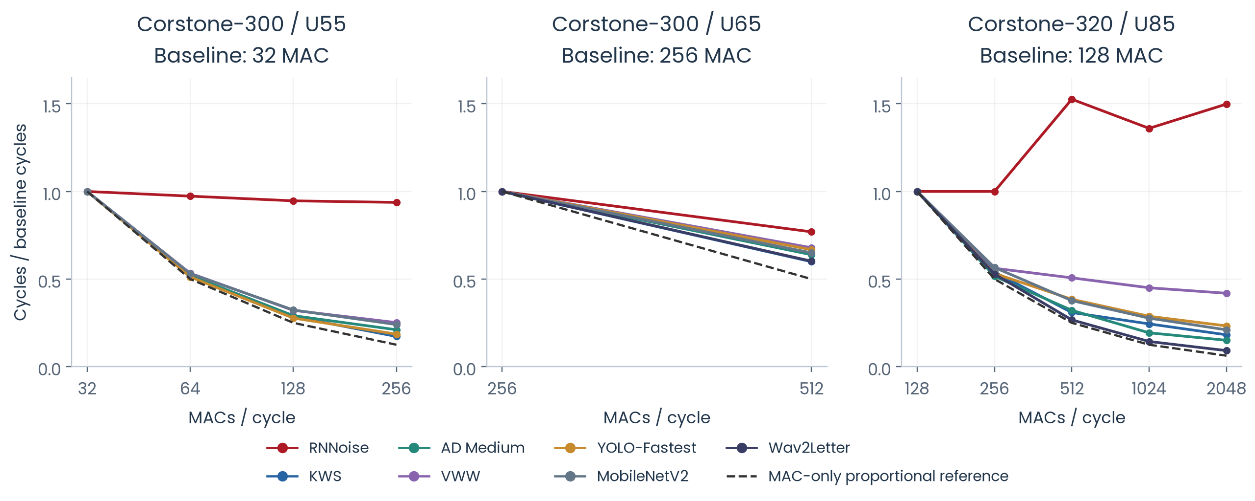
MAC Scale 별 성능 개선 정도
13
MAC Scale 별 사이클 변화: 같은 NPU/모델의 Minimum MAC 사이클을 1로 하여 정규화
점선: 사이클이 MAC 수에 반비례한다고 가정한 선 (1.0 x 2⁻ⁿ)
U85는 MAC과 함께 컴파일 조건이 바뀌고, 256→512에서는 Memory Latency 등의 Simulator 조건도 변경됨
U85의 경우 Simulator상 MAC Scale 외 조건이 함께 바뀌어, 순수한 Mac Scale 만의 영향이 아님
Notes:
raw_data_report/tables/3_3_cycles_by_mac.csv. 원본11장 대체; 점은 동일. 점선=baseline_MAC/current_MAC 이론적 참고선, Vela 예측 아님. U55 Wav2Letter는256MAC단일점이라 곡선제외. U85 system config 및 TA 조건 차이는 REPORT §3.1/3.3.

Slide 18
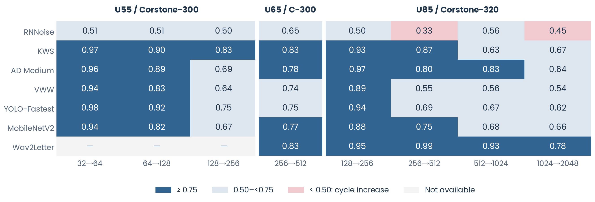
Cycle 수는 MAC Scale에 반비례하지 않음
14
MAC Scale 별 확장 효율성 = [Cycle(이전 MAC Scale) / Cycle(다음 MAC Scale)] ÷ MAC Unit 배수( =2)
MAC 효율 1.0 = 절반의 Cycle 수 | 0.50 = 동일한 Cycle(개선되지 않음) | 0.50 미만 = Cycle 증가(비효율적)
* U55 Wav2Letter 32/64/128 MAC은 SRAM 용량 부족(가중치 13.8MB)으로 실행되지 않음
Notes:
raw_data_report/tables/3_3_scaling_transitions.csv. 원본12장의 heatmap 유지. RNNoise U85 128→256 plateau;256→512 +19000;512→1024 −6000;1024→2048 +5000. 결측3개U55Wav2Letter. 분류경계0.75/0.5는기존고정값,0.5미만은2배MAC에서역전.

Slide 19
4. Research Questions

Slide 20
병목을 발생시킬 수 있는 요인
15
각 요인을 독립적으로 바꾼 실험이 없어 원인으로 확정된 요인은 없다. 현재 근거로 내린 판단만 표시한다.
메모리 시스템
연산 구조 · 컴파일
1 SRAM 대역폭 압박
4 DWConv · 출력 채널 불일치
판정 불가 — 포화 판정에 필요한 측정 없음
근거 부족 — 모델별 DWConv 수 미수집
2 외부 메모리 서비스 지연
5 작은 feature map · 타일 병렬성
판정 불가 — 지연만 바꾼 실험·stall 카운터 없음
부합 — 사이클이 늘어난 그룹이 작은 연산에 집중
3 온칩 용량 · 가중치 스트리밍
6 낮은 연산량 · 실행 비용 하한
용량 제약 확인 — 실행 중 병목의 근거는 아님
연관성 관측 — MAC을 늘려도 사이클이 거의 그대로인 사례
7 ublock 형상 변화
연관성 관측 — 증가·감소 그룹 모두에 동반
메모리 시스템 쪽은 판정에 필요한 측정이 없고, 연산 구조·컴파일 쪽은 연관성까지만 관측됐다.
Notes:
tables/3_4_mechanism_evidence_matrix.csv. 판단 어휘 대응: 판정 불가=NOT_EVALUABLE, 근거 부족=NOT_ESTABLISHED, 부합=CONSISTENT_WITH, 연관성 관측=ASSOCIATED_WITH, 용량 제약 확인=STRUCTURAL_CONTEXT. 두 종류 묶음은 발표용 분류.

Slide 21
메모리 시스템 쪽 요인 — 근거와 판단
16
요인 1–3 · 앞의 메모리 접근 경로·접근량 관측과 링크 결과를 근거로 판단
요인
근거로 쓴 관측
판단
1 SRAM 대역폭 압박
SRAM 접근 beat는 수집됨. 그러나 beat당 바이트·클럭·TA 설정을 확인하지 못해
실효 대역폭과 포화 여부를 계산할 수 없음
판정 불가
2 외부 메모리 서비스 지연
RNNoise는 외부 경로 비중이 94–97%로 높지만, 접근 비중은 대기시간이 아님.
TA 지연만 바꾼 실험과 stall 카운터가 없음
판정 불가
3 온칩 용량 · 가중치 스트리밍
133개 구성 중 6개(U55 · Wav2Letter · Shared_Sram · 32/64/128 MAC)가
링크 단계에서 SRAM 용량 부족으로 실행되지 않음
용량 제약 확인.
실행 중 병목의 근거는 아님
접근량과 사이클의 관계: U65의 KWS·AD는 수집된 beat 합이 1.01–1.03배로 거의 같아도 사이클은 0.60–0.64배로 줄었다.
접근량 변화만으로 사이클 변화를 설명할 수 없으므로, 메모리 쪽 요인은 접근량이 아니라 대기시간·대역폭 측정으로 판정해야 한다.
접근 경로 비중과 접근량 변화는 관측했지만, 대기시간·대역폭 포화를 판정할 측정은 없다.
Notes:
근거 수치 출처: 11장 traffic share 그림(RNNoise 외부 경로 94/95/97%), 12장 beats-vs-cycles 그림(U65 KWS beat 1.03·cycle 0.60, AD 1.01·0.64), executability.csv(6 cells). effective bandwidth는 beat 크기·클럭·TA 파라미터 미확인으로 계산하지 않음. link-time overflow는 빌드 결과이며 runtime streaming bottleneck과 별개.

Slide 22
연산 구조 · 컴파일 쪽 요인 — 근거와 판단
17
요인 4–7 · MAC 확장 효율과 RNNoise 연산 그룹 분석을 근거로 판단
요인
근거로 쓴 관측
판단
4 DWConv · 출력 채널 불일치
연산 유형은 기록됐으나 모델별 DWConv 수를 수집하지 않아
Depthwise 비중과 확장 효율의 관계를 확인할 수 없음
근거 부족
5 작은 feature map · 타일 병렬성
U85 RNNoise 256→512에서 사이클이 늘어난 14개 그룹 중 10개가
작은 elementwise·FC 연산 그룹 (다음 장)
부합하는 관측
(활용률 측정은 아님)
6 낮은 연산량 · 실행 비용 하한
RNNoise는 U55에서 MAC 32→256 동안 효율 0.50–0.51로 사이클이 거의 그대로,
U85 128→256에서는 사이클 변화 없음
연관성 관측
(원인 여부 미확인)
7 ublock 형상 변화
ublock이 바뀐 연산 비율: 사이클 증가 41/43 · 감소 63/65 · 동일 14/16.
세 방향 모두에서 높아 증감을 구분하지 못함
연관성 관측
(증감 구분 불가)
연산 구조 쪽 요인은 관측과 부합하거나 연관되지만, 어느 것도 단독 원인으로 확정되지 않았다.
Notes:
근거 출처: 14장 heatmap(U55 RNNoise 0.51/0.51/0.50, U85 RNNoise 128→256 0.50), 16장→18장 연산 그룹 분석(14그룹 증가 10, ublock 41/43·63/65·14/16), 3_4 matrix(DWConv count NOT_COLLECTED).

Slide 23
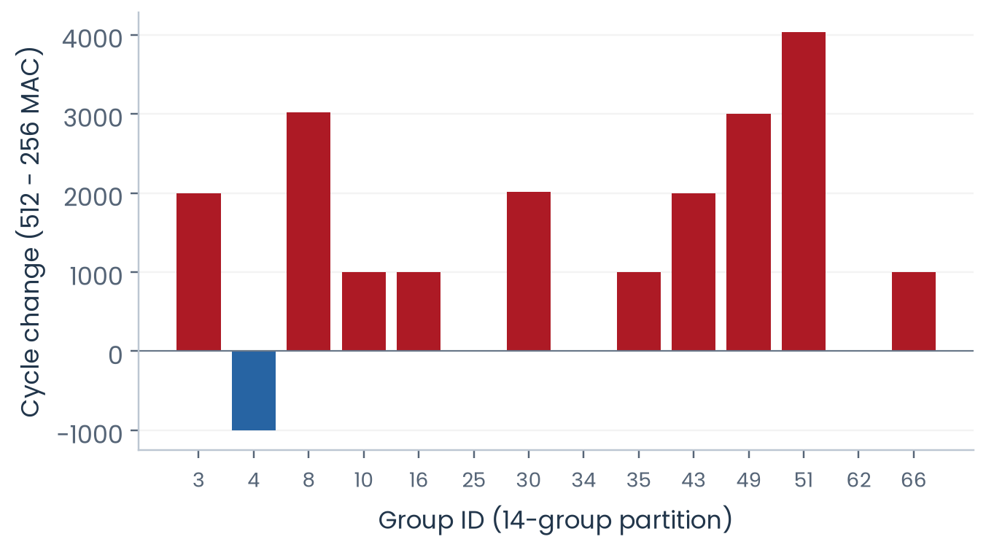
RNNoise의 사이클 증가: 연산 그룹 분석
18
U85 256→512 MAC · 요인 5·7의 근거 · 별도 계측 실행 결과이며, 전체 모델 기준 측정을 직접 분해한 값은 아니다
기본 설정의 14개 그룹: 사이클 증가 10 · 감소 1 · 동일 3
ublock 변화로 사이클 증감을 구분할 수 있는가?
5개 모델에서 분리 가능한 연산 124개 중 ublock이 바뀐 비율
증가 41/43 · 감소 63/65 · 동일 14/16
세 방향 모두에서 높아 증감을 구분하지 못한다
memory mode에 따라 증가 그룹이 달라지는가?
RNNoise · 세 memory mode에 공통인 29개 그룹 비교
27/29 그룹이 같은 방향 · 증가↔감소 반전 0
세 모드 모두 증가 3그룹, Sram_Only에서만 동일 2그룹
모드마다 컴파일 산출물이 달라 메모리 영향만 분리할 수 없다
그룹 합 +19,060 / 전체 모델 측정값 +19,000
차이 60 cycles
그룹별 사이클 변화의 분포는 확인했다. 하드웨어 구조·컴파일 스케줄·메모리 각각의 영향은 구분하지 못했다.
Notes:
MANUSCRIPT.md §7.3/7.4; mechanism/U85_GROUP_DIFFERENTIAL.csv B-frozen rnnoise14groups; group_sum19060 vs formal19000별도경로. UBLOCK변화41/43,63/65,14/16은5모델124개분리가능연산모집단(계측CSV),rnnoise14그룹만아님. P1B_CROSSMODE_GROUPS rnnoise29공통그룹=24SAME전모드+3REGRESS전모드+2SO동일SH/DS증가. 27/29일치,증가↔감소반전0. 모드마다artifact다름. 14와29는분할이다름.

Slide 24
현재 실험으로 구분하지 못한 영향
19
조건이 함께 바뀌거나 측정이 없어 요인별 영향을 나누지 못한 항목
함께 바뀐 조건 / 부족한 측정
확인한 것
확인하지 못한 것
플랫폼·TA·Fast Models 버전이
일부 비교에서 함께 바뀜
그 조건에서 순위·방향·효율이
유지되는지
효율 차이가 어느 요인에서
얼마나 생겼는지
memory mode를 바꾸면
컴파일 산출물도 함께 바뀜
모드별로 그룹의 사이클
증감과 크기가 달라지는지
메모리 영향과 컴파일 결과
변화의 영향 구분
MAC·하드웨어 구조·스케줄을
따로 바꾼 실험과 병목 계측 없음
전체·그룹 사이클 변화와
구조 변화가 함께 나타나는지
단일 원인과 요인별 비중
대역폭 포화 · 실제 MAC 활용률
플랫폼 간 절대 사이클 비교와 Vela–FVP 절대 오차는 이 분석에서 다루지 않는다 (Vela 비교는 부록 A1·A2).
구성별 결과는 확인했지만, 개별 요인의 영향과 다른 조건으로의 일반화는 추가 실험이 필요하다.
Notes:
platform_sensitivity/X1_LIMITATIONS.md;mechanism/U85_MECHANISM_LIMITATIONS.md;U85_P1B_RESULTS.md;raw_data_report/REPORT.md §§3.4/4.1. 하드웨어검증추가하지않음.

Slide 25
주요 결과와 분석 한계
20
Corstone Family FVP 측정 · 관측한 확장 특성과 제한 요인 판단
항목
확인한 결과
확인하지 못한 것
실행 사이클 · 메모리 접근
모델별 실행 사이클 분포와 접근 경로 비중을 확인. 활성 비율은 0.976–1.000
연산·대기·제어로의 시간 분해 · 대역폭 포화
MAC 확장
인접 MAC 구성 비교 53건 중 사이클 감소 50 · 동일 1 · 증가 2. 대부분 비례 이하 · 6개 구성은 링크 실패로 실행 불가
MAC 증가만으로 기대 이득 결정
플랫폼 간 일관성
시험한 U55/U65 쌍에서 순위·변화 방향 유지. 효율 등급은 TA 조건에 따라 일부 변동
U85의 플랫폼 간 비교 · TA ON끼리의 비교
메모리 시스템 쪽 요인 (3)
온칩 용량 제약은 확인. 대역폭·지연은 판정에 필요한 측정이 없음
대기시간·실효 대역폭 · 실행 중 메모리 병목
연산 구조 · 컴파일 쪽 요인 (4)
작은 연산 집중과 부합, 연산량 하한·ublock 변화와 연관. RNNoise 증가는 작은 연산 그룹 10개에 분산
단일 원인과 요인별 비중 · DWConv 영향
MAC 확장의 이득은 모델마다 다르며, 후보 요인 7종 중 단독 원인으로 확정된 것은 없다.
Notes:
REPORT.md §3.2–3.4 요약. Vela(§4)는 부록. U85 예외를 Family 일반 결론으로 확대하지 않는다.

Slide 26
5. 부록

Slide 27
부록 A1 · Vela 예측과 FVP 측정의 일치도
21
절대 오차는 평가하지 않고, MAC 구성 순위·사이클 변화 방향·효율 등급의 일치를 비교
NPU
MAC 구성 순위
사이클 변화 방향
효율 등급
U55
6 / 6 계열
18 / 18
14 / 18
U65
7 / 7 계열
7 / 7
4 / 7
U85
6 / 7 계열
25 / 28
22 / 28
계열: 같은 모델·NPU에서 MAC 구성별 속도 향상 순위를 비교한 단위 (20개) | 방향: MAC을 늘렸을 때 사이클 감소·동일·증가
효율 등급: ≥0.75 / 0.50–<0.75 / <0.50 · 등급이 같아도 개선 폭이 같다는 뜻은 아니다.
같은 구성 안의 모델 간 사이클 순위: Spearman rho = 0.964–1.000 (11개 구성)
MAC 구성 순위는 20개 중 19개 계열, 변화 방향은 53건 중 50건이 일치했다. 개선 폭의 정확도를 뜻하지는 않는다.
Notes:
원본16장수치. analysis/vela_fvp_trend_agreement.csv;raw_data_report/tables/4_2_transition_prediction.csv;4_1_accuracy_metrics.csv. Spearman11개중10개1,1개0.964286.절대오차REFUSED_ABSOLUTE. legacy saturation19/20를현재포화정확도처럼사용하지않음.

Slide 28
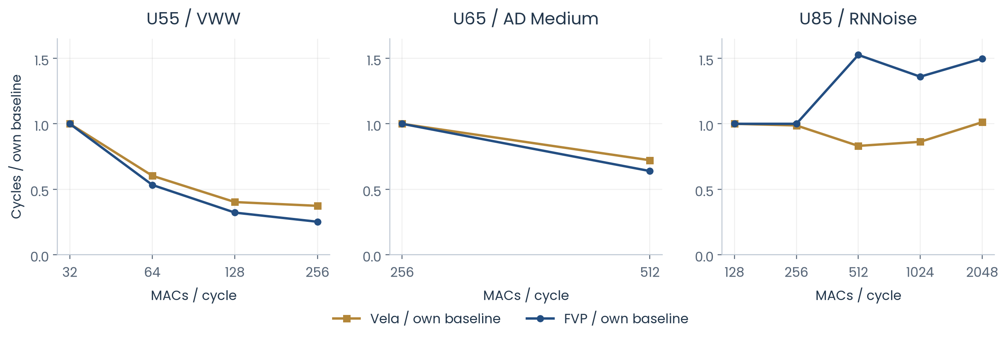
부록 A2 · Vela 추정과 FVP 측정의 불일치 사례
22
불일치가 나타난 MAC 구간과 그 형태. 불일치의 원인은 확인하지 못했다.
U85 RNNoise — 네 구간의 사이클 변화 (FVP 측정 / Vela 추정)
MAC 구간
128→256
256→512
512→1024
1024→2048
FVP / Vela
동일 / 감소
증가 / 감소
감소 / 증가
증가 / 증가 (일치)
U55·U65는 변화 방향은 같고 개선 폭이 달랐다. U85 RNNoise는 4개 구간 중 3개에서 사이클 변화 방향이 달랐다.
Notes:
원본17장그림. raw_data_report/tables/4_2_transition_prediction.csv. rnnoiseU85:128→256FVP동일Vela감소;256→512FVP증가Vela감소;512→1024FVP감소Vela증가;1024→2048둘다증가. 역전놓침은256→512에한정.

Slide 29
부록 A3 · Vela system-config 프로파일
23
MLEK default_vela.ini의 Arm 기본값 그대로 사용 · 컴파일 시 스케줄 결정과 추정값에만 쓰이며 FVP 실행에는 적용되지 않음
프로파일 (system-config)
NPU / MAC
코어 클럭
AXI1 대상
SRAM: 포트 / 지연(cyc) / 동시요청 R,W
외부 메모리: 클럭 배율 / 포트 / 지연 R,W(cyc) / 동시요청 R,W
Ethos_U55_High_End_Embedded
U55 · 32–256
500 MHz
Flash
– / 32 / –
0.125 / – / 64, 64 / –
Ethos_U65_High_End
U65 · 256, 512
1 GHz
Dram
– / 32 / –
0.234 / – / 500, 250 / –
Ethos_U85_SYS_DRAM_Low
U85 · 128, 256
500 MHz
Dram
2 / 16 / 8, 8
0.469 / 1 / 500, 250 / 24, 12
Ethos_U85_SYS_DRAM_Mid_512
U85 · 512
1 GHz
Dram
2 / 32 / 8, 8
0.75 / 1 / 500, 250 / 64, 32
Ethos_U85_SYS_DRAM_Mid_1024
U85 · 1024
1 GHz
Dram
2 / 32 / 8, 8
0.75 / 2 / 500, 250 / 64, 32
Ethos_U85_SYS_DRAM_High_2048
U85 · 2048
1 GHz
Dram
4 / 32 / 8, 8
0.75 / 2 / 500, 250 / 64, 32
Memory mode
가중치 (const)
arena (activation)
cache
비고
Sram_Only
Axi0 (SRAM)
Axi0 (SRAM)
Axi0 (SRAM)
18장 memory mode 비교에만 사용
Shared_Sram
Axi1 (Flash/DRAM)
Axi0 (SRAM)
Axi0 (SRAM)
U55 기본값 (MLEK) · 본 실험 U55
Dedicated_Sram
Axi1 (DRAM)
Axi1 (DRAM)
Axi0 (SRAM, 384 KB)
U65·U85 기본값 (MLEK) · 본 실험 U65·U85
U85는 MAC 단계마다 프로파일이 바뀜 · 256→512 클럭·지연·동시요청 / 512→1024 DRAM 포트 / 1024→2048 SRAM 포트 · 128→256만 동일

Slide 30
부록 A4 · AXI1 write 미수집의 영향 추정
24
U55/U65는 stock 프로파일러 슬롯 4개 한계로 AXI1 write를 세지 못함 · 외부 write를 수집한 U85 재측정으로 크기를 가늠
U85 2048 MAC · Dedicated_Sram
SRAM read
SRAM write
EXT read
EXT write
EXT write 비중
128–2048 MAC 범위
RNNoise
143
135
8,213
36
0.42%
0.42–0.45%
MicroNet KWS
15,673
15,673
12,172
1
0.00%
0.00%
AD Medium
46,066
41,658
44,312
1
0.00%
0.00%
VWW
63,743
58,808
24,283
1
0.00%
0.00%
YOLO-Fastest
210,219
184,324
29,618
517
0.12%
0.09–0.12%
MobileNetV2
499,795
379,275
305,342
47,887
3.89%
2.43–3.89%
Wav2Letter
249,928
40,950
1,839,159
19,045
0.89%
0.56–0.89%
NPU · memory mode
AXI1이 가리키는 곳
AXI1 write가 있는가
11장 비율에 미치는 영향
U55 · Shared_Sram
읽기 전용 Flash
구조적으로 없음 (Vela가 쓰기 텐서를 두지 않음)
없음. 세 카운터 합이 사실상 전체
U65 · Dedicated_Sram
DRAM (arena 포함)
있음. 측정 안 됨
AXI1 비중이 실제보다 낮게 집계. 크기는 확인되지 않음
U85 · Dedicated_Sram
DRAM (arena 포함)
측정됨: 전체 beat의 0–4%
없음. read/write 전부 수집
비중 = EXT write ÷ 네 카운터 합 · 출처 R1_MEMORY_COUNTERS.csv · U85→U65 적용은 추정 (세대·스케줄 다름)
같은 memory mode의 U85에서 외부 write는 전체 beat의 0–4%. U65도 그 정도로 낮게 집계됐을 가능성이 높으나 U65 값은 미확인.

